Slide 2
Conducta CORPORATIVA

Slide 3
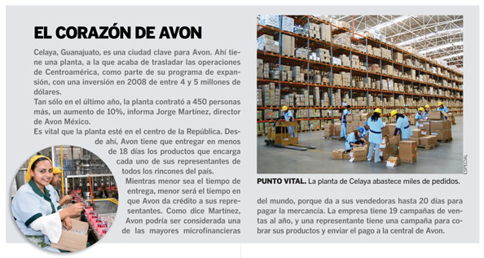
Interna

Slide 4
Nuevas oportunidades

Slide 5
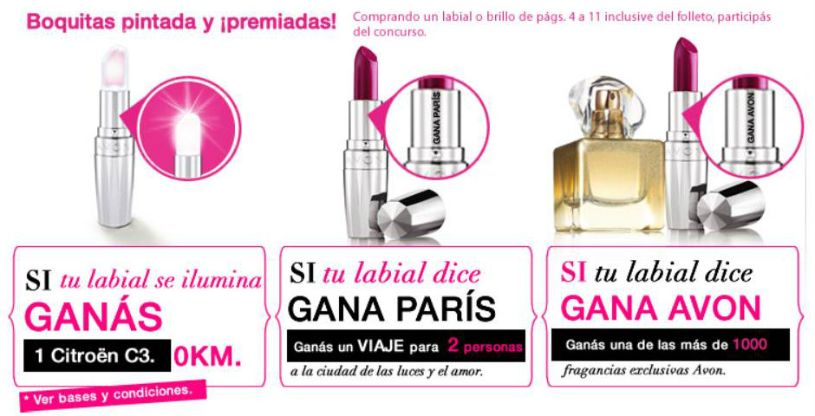
Nuevas oportunidades

Slide 6
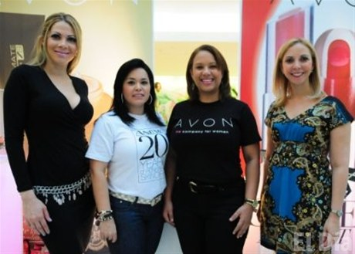
Vendedoras comprometidas

Slide 7
comercial

Slide 8
Venta por medio de ladies avon

Slide 9
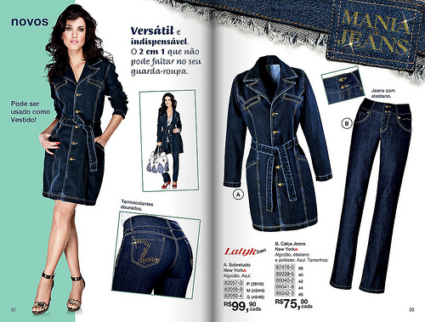
Avon moda

Slide 10
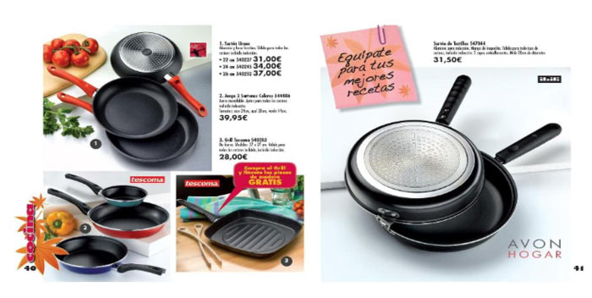
AVON hogar

Slide 11
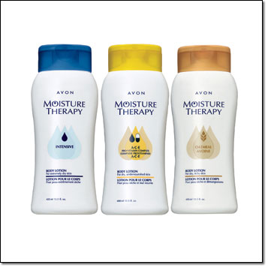
AVON para el cuerpo

Slide 12
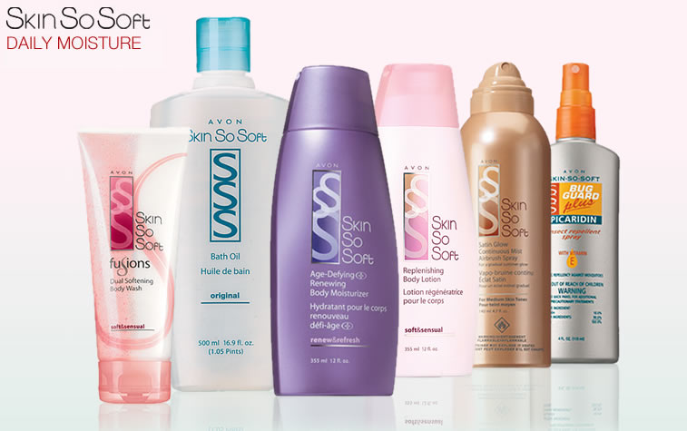

Slide 13
Perfumes

Slide 14
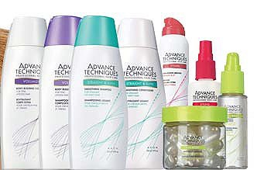
Cuidado capilar

Slide 15
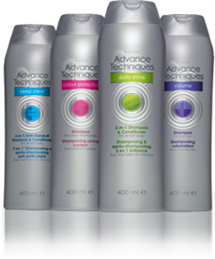

Slide 16
¿cómo lo vende?

Slide 17
INSTITUCIONAL
Actividades y fundaciones a las que apoya

Slide 18
Cruzada nacional contra el cancer

Slide 19
No a la violencia doméstica

Slide 20
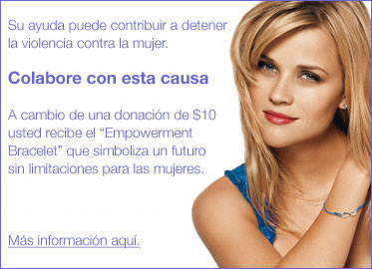
Ayuda a las mujeres con limitaciones

Slide 21
ACCIÓN COMUNICATIVA

Slide 22
Comunicación Interna
NO APLICA (NO SE ENCONTRO DATO ALGUNO)

Slide 23
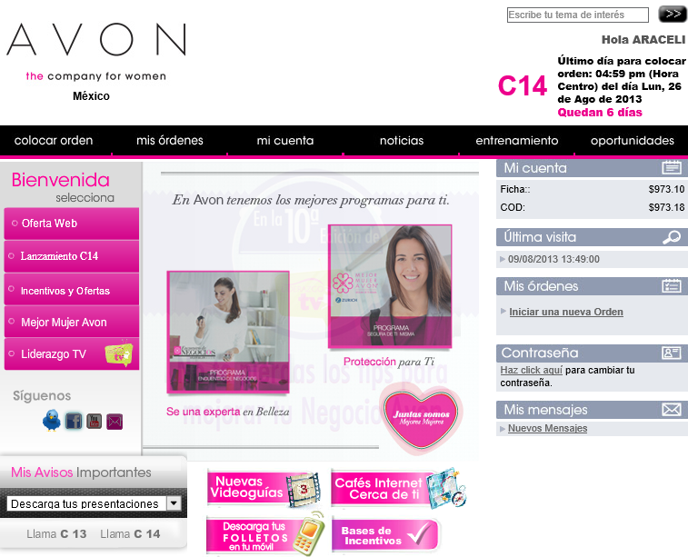
Comercial

Slide 24
Redes sociales

Slide 25
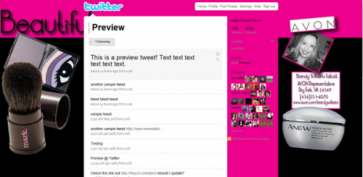

Slide 26
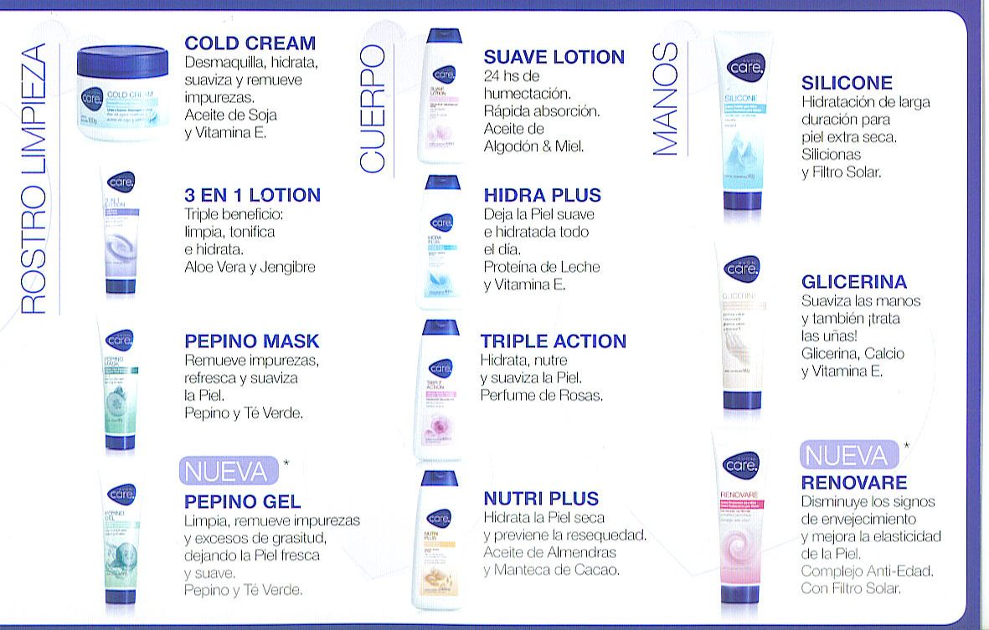
Catálogo en línea

Slide 27
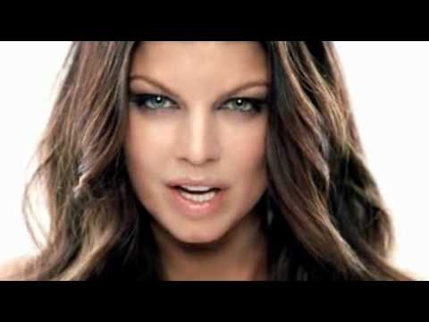
Spots de tv

Slide 28
Publicidad impresa

Slide 29
industrial
Vínculos y actividades que desarrollan en la organización.

Slide 30
VÍNCULO CON LA REVISTA POR CATÁLOGO MARK

Slide 31
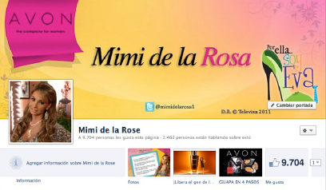
VÍNCULO con televisa

Slide 32
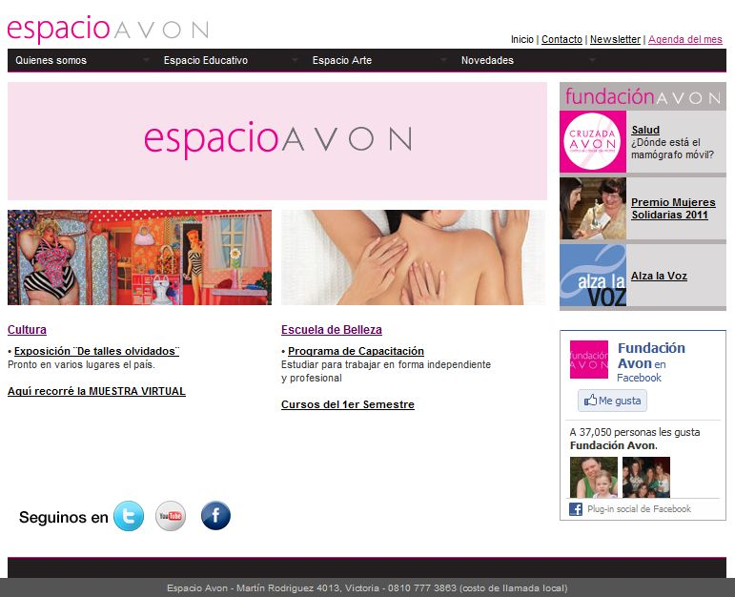
Cursos impartidos por la empresa

Slide 33
institucional

Slide 34
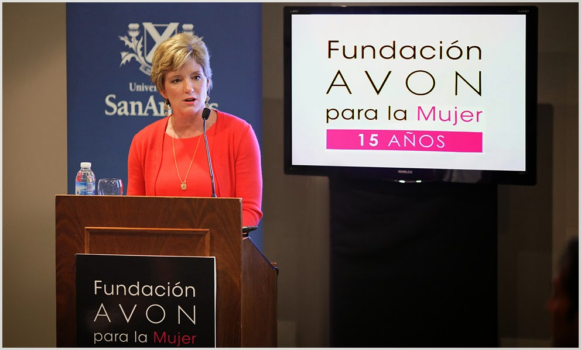

Slide 35
